Slide 1
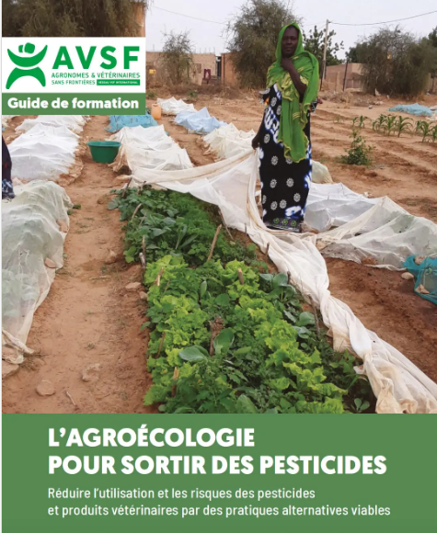
Introduction au guide de formation AVSF

Slide 2
Pourquoi ce guide ?
Élaboré par le groupe de travail « Alterpestimed » d'AVSF depuis 2019
Pour former les équipes et les partenaires d'AVSF sur ces sujets dans le cadre de l'approche « One Health »
Éléments clés pour diagnostiquer l'utilisation et l'application des pesticides et des produits vétérinaires
Sensibiliser aux risques associés à ces utilisations
Illustrer la diversité des alternatives agroécologiques (donner la priorité aux options accessibles aux petites exploitations agricoles disposant de peu de ressources)
Boîte à outils pour adapter le matériel de formation au contexte/groupe cible → guide à l'usage des techniciens et des responsables d'organisations paysannes
Cible de la formation : groupes mixtes d'agriculteurs, responsables d'organisations d'agriculteurs, techniciens de terrain (décideurs, élus locaux et agents des services publics, y compris de la santé).
Notes:
Le groupe de travail ALTERPESTIMED est :
Une volonté commune de la CA, des employés et des membres d'agir de manière plus systématique face aux risques liés aux pesticides et aux produits vétérinaires
Un groupe mixte composé d'employés et de professionnels bénévoles formé depuis 20193
Domaine d'action :
Formation sur les risques liés aux pesticides et les alternatives
Soutien/développement du thème dans les projets AVSF
Plaidoyer, lobbying

Slide 3
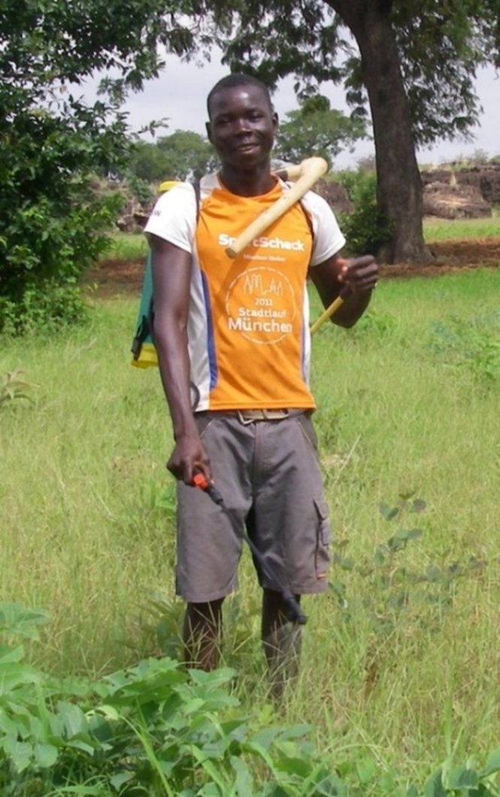
Structure du guide
Un glossaire comprenant de nombreuses définitions indispensables à la compréhension du contenu des modules
Introduction : objectifs et mode d'emploi du guide
Quelques références sur l'utilisation des pesticides et de certains produits vétérinaires dans de nombreux pays : une situation qui devient chaque jour plus alarmante
Les 6 modules
Les stratégies pouvant être définies à l'issue de la formation
12 annexes

Slide 4
Comment utiliser ce guide et concevoir des sessions de formation ?
Formation « simple » de groupes de 20 à 30 agriculteurs et techniciens
Formation des formateurs
Autoformation des techniciens et des conseillers agricoles
Accès facilité au contenu du guide pour permettre le développement et l'adaptation de supports de formation :
Licence Creative Commons : CC BY-NC-SA
Modules téléchargeables (versions Word avec illustrations ; présentations ppt)
Formation coordonnée par AVSF ou en soutien à des partenaires (GIZ, IRAM et CCFD, etc.)
Aborder les questions relatives aux pesticides et aux produits vétérinaires de manière conjointe et complémentaire
→ La formation comme outil de mise en œuvre de l'approche « One Health » et comme levier pour les transitions agroécologiques

Slide 5
Objectifs des 6 modules du guide
Module 1 – Diagnostic participatif préliminaire
Identifier les principaux problèmes conduisant à l'utilisation de pesticides sur un territoire donné et les alternatives déjà connues des agriculteurs.
Module 2 : Prévention des risques liés aux pesticides
→ Prévenir et limiter les risques liés à l'utilisation des pesticides et à la gestion de leurs emballages.
Module 3 : Promotion des alternatives aux pesticides basées sur l'agroécologie
→ Identifier les bioagresseurs, prévenir leur développement et proposer des alternatives
Module 4 : Réduction des herbicides
→ Proposer des améliorations de mécanisation agricole pour gérer les mauvaises herbes
Module 5 : Amélioration de l'utilisation des produits vétérinaires
→ Prévenir les risques liés à ces utilisations et recommander des pratiques d'élevage permettant une réduction de ces produits, conformément à l'approche « One Health ».
Module 6 : Information et mobilisation des citoyens
(1) l'application et le renforcement des lois nationales relatives aux pesticides ;
(2) le respect des conventions internationales et régionales ; (3) le soutien à la mise en œuvre de solutions agroécologiques alternatives.

Slide 6
Formations déjà dispensées
8 formations dispensées à ce jour et environ 350 personnes formées, dont : dont :
Une centaine d'agriculteurs
250 techniciens et agronomes en production végétale, vétérinaires et agents de santé animale
Plus de 25 partenaires (organisations paysannes, ONG, recherche, réseaux, etc.)

Slide 7

Formation et partage d'expériences dans 7 pays
(2021 -2024)
GUINÉE CONAKRY
- Septembre 2023
- Financement IRAM CCFD FPFD
- 40 responsables paysans, 30 techniciens
- formation et sensibilisation d’après les résultats de l’enquête IRAM , conception de documents de vulgarisation - Modules 1, 2 et 3
FRANCE
- Septembre 2022
- Financement majoritairement GRET
- 22 personnes formées, 15 GRET (10 sur le terrain) , 5 GTALTPM (2 salariés AVSF) , 1 IRAM
- Modules 1 à 6
MADAGASCAR
SANUVA
- Octobre 2022
- Financement : 1/2 Projet SANUVA, ½ AVSF CPP (ARC) + GIZ (billet Valentin)
- 30 personnes, principalement des équipes de projet + quelques institutions et 1 Cirad, pas d'OP
- Modules 1 à 5
PROSOL GIZ
- Novembre 2022 et mai 2023
- Financement GIZ ProSol
- 2022 : Équipe Eco concult gérant le prosol, institutionnels, quelques chercheurs
- 2023 : 30 personnes issues de 4 ONG partenaires de ProSol
- appuis généraux en agroécologie et réduction de l'utilisation des pesticides
ÉQUATEUR
- Octobre 2023
- Financement AVSF CPP
- 32/35 formés, quelques paysans, agros, vétérinaires, 3 Péruviens, 4 Colombiens
- Modules 1 à 6 (sauf 4)
MALI
- Octobre 2021
- Financement Projet FAIR SAHEL
- 32 personnes formées (dont 9 femmes), dont 2/3 de chercheurs et de responsables paysans
- Modules 1 à 4
CÔTE D'IVOIRE
- Octobre 2021
- Financement AVSF RCI et AFD CPP
- 25 personnes formées, dont 80 % de partenaires et d'OP
- Modules 1 à 4
SÉNÉGAL
- Février 2022
- Financement du projet THIELLAL
- 39 personnes formées : majorité AVSF
- Modules 1 à 5

Slide 8
Perspectives
Identifier et renforcer les compétences des personnes clés sur le thème Alterpestimed dans les pays ou grandes régions de coopération
Multiplier l'effort de formation en s'appuyant sur ces personnes clés :
En réponse aux demandes des partenaires
Dans les projets comportant cette composante « One Health » dans leurs objectifs et leur financement pour la formation des formateurs
Améliorer l'accès et enrichir le guide de formation, en partenariat avec des instituts de recherche :
Enrichir les modules avec davantage d'exemples et d'alternatives viables
Approfondir les alternatives agroécologiques (exemples : méthode de préparation, conditions d'utilisation et efficacité des produits biologiques à base de micro-organismes ; préparation et diffusion locales de parasitoïdes, etc.)

